Slide 1
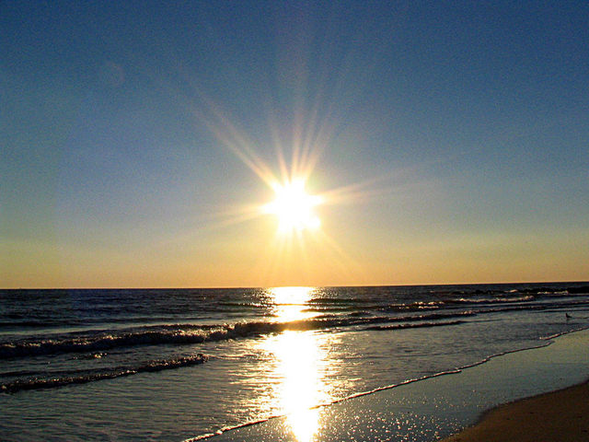
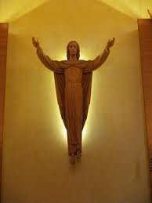
UN MOMENTO DE SILENCIO PARA PREPARARNOS A LA EUCARISTÍA

Slide 2
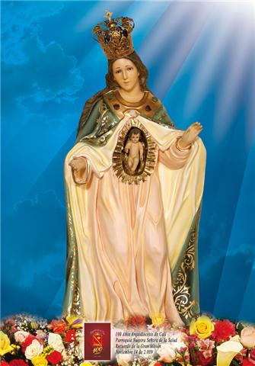
PARROQUIA
NUESTRA SEÑORA DE LA SALUD
Dichosos los pobres en el espíritu, porque de ellos es el reino de los cielos.

Slide 3

CANTO DE ENTRADA
Vamos cantando alegres a ver a nuestro Dios que en el altar se encuentra esperando siempre nuestra oración.
Ven saluda a nuestro hermano, ven comparte la amistad, oremos todos bien unidos para nuestra salvación.
Te invito hermano a compartir palabra, cena y oración para nuestro rey del cielo que nos da todo su amor

Slide 4
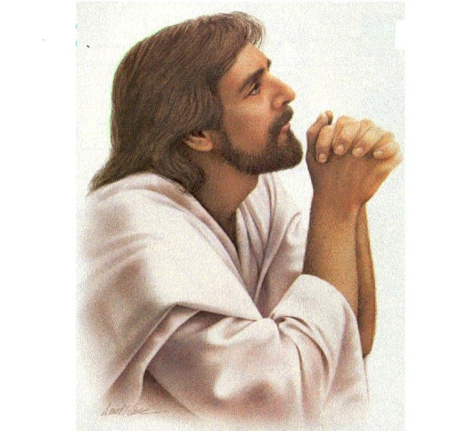
Ten piedad de mi Señor ten piedad, ten piedad, Ten piedad de mi Señor, ten piedad, Señor
Cristo, Cristo, Ten piedad, ten piedad, ten piedad, Cristo, Cristo, Ten piedad, ten piedad Señor.
Ten piedad de mi Señor ten piedad, ten piedad, Ten piedad de mi Señor, ten piedad, Señor

Slide 5
Gloria a Dios en el cielo y en la tierra paz a los hombres que ama el Señor
Por tu inmensa gloria te alabamos te bendecimos te adoramos, te damos gracias Señor.
Señor Dios rey celestial
Dios padre todo poderoso
Señor hijo único Jesucristo
Señor Dios cordero de Dios hijo del padre

Slide 6
Tu que quitas el pecado del mundo
Ten piedad de nosotros.
Tu que quitas el pecado del mundo
Atiende nuestras suplicas
Tu que estas sentado a la derecha del padre
Ten piedad de nosotros.
Porque solo tu eres santo
Solo tu Señor
Solo tu altísimo Jesucristo con el espíritu santo
En la gloria de Dios Padre.

Slide 7

Lectura Del libro del Eclesiastés (1,2; 2, 21-23)
¿Qué saca el hombre de todos los trabajos?

Slide 8
Al Salmo respondemos todos:
Señor, tú has sido nuestro refugio de generación en generación.

Slide 9
Lectura De la Carta del apóstol san Pablo a los Colosenses (3, 1-5. 9-11)
Buscad los bienes de allá arriba, donde está Cristo.

Slide 10
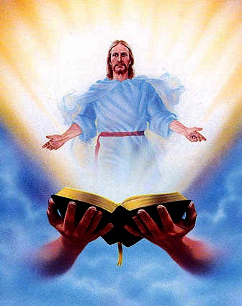
Jesucristo es el mismo ayer y hoy Aleluya, aleluya.
Jesucristo es el mismo ayer y hoy
Y por siempre le cantare.

Slide 11
Lectura del Santo Evangelio de nuestro Señor Jesucristo según San Lucas (12, 13-21)
Lo que has acumulado, ¿de quién será?

Slide 12
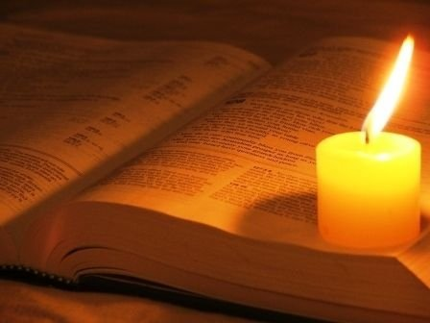
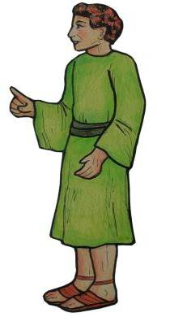
Uno de la gente le dijo:
Maestro, ordénale a mi hermano que me de la parte de herencia que nos dejó nuestro padre
Y les dijo una parábola:
No soy yo el que debo resolver el pleito entre tu hermano y tú.
No vivan siempre con el deseo de tener más y más. No por tener muchas cosas se vive una vida larga y feliz
LECTURA
.

Slide 13
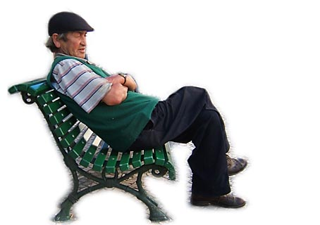
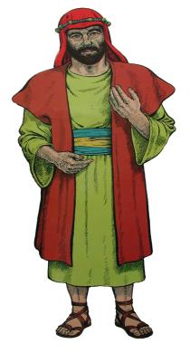
¿Qué haré? Pues no tengo dónde almacenar mi cosecha. YA SE!
Pero Dios le dijo:
Las tierras de un hombre muy rico habían dado una gran cosecha y él no tenía donde ponerla y se dijo:
Después me diré: Ya tienes suficiente para vivir muchos años. Come, bebe, diviértete y disfruta de la vida
Así le pasa a todos los que amontonan riquezas, se creen muy ricos pero ante Dios son muy pobres.
Destruiré mis viejos graneros y mandaré a construir otros más grandes para guardar el trigo
¡Qué tonto eres! Esta misma noche morirás y otros disfrutarán de lo que has guardado.
LECTURA

Slide 14
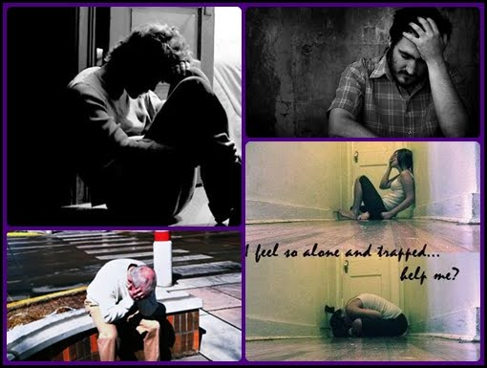
HOMILIA
EL SEÑOR VINO A SALVARNOS Y NO A SER “JUEZ” DE UN CONFLICTO INMEDIATO
Jesús no tiene interés en clasificarse en la categoría de un “rabbí”; por lo tanto, Jesús se sitúa frente al problema de la justicia a un nivel más profundo, al respecto él tiene una misión más importante que cumplir que dar dictámenes para casos particulares.

Slide 15
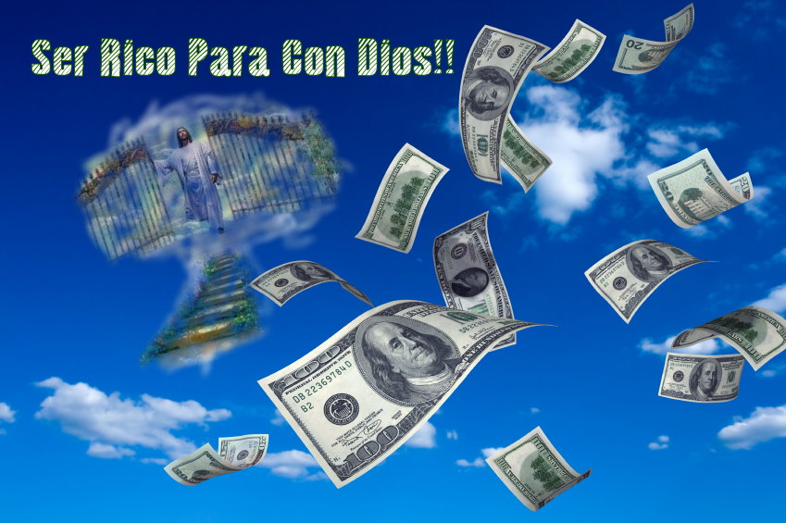
2. LA LIBERTAD DE CORAZÓN.
El auténtico discípulo no se dejará aprisionar por los encantos del dinero porque su mirada está puesta en lo fundamental hacia el futuro: no quiere ser feliz solamente un rato sino siempre. Para ello: la victoria espiritual sobre la “avidez” o “codicia” que habita el corazón del hombre.

Slide 16
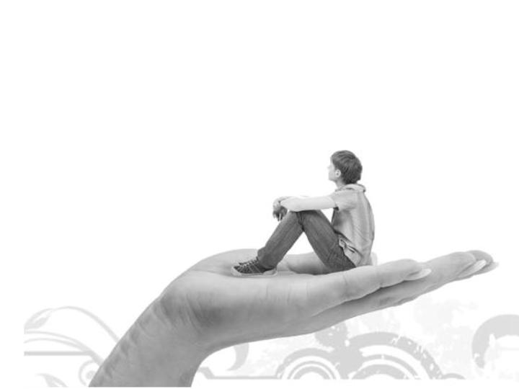
3. LOS BIENES EL SEÑOR ME LOS DIO PARA ADMINISTRARLOS
- Dueño de mi vida, tiempo, ser solidarios, no interesados, generosos con los bienes que Dios me ha permitido administrar en este mundo.

Slide 17
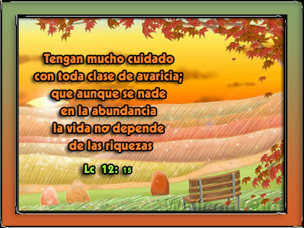

Slide 18
Esta es nuestra fe.
Esta es la fe de la Iglesia, que nos gloriamos de profesar en Cristo Jesús, nuestro Señor.

Slide 19
TODOS:
Escucha, Señor,
nuestra oración.

Slide 20
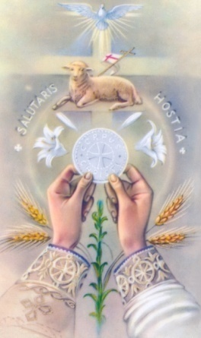
OFERTORIO
El Señor Dios nos amo, como nadie amo jamás. El nos guía como estrella, cuando no existe la luz, al partir juntos el pan el nos llena de su amor, es el pan de la amistad, el pan de Dios.
Es mi cuerpo, tomad y comed; Es mi sangre tomad y bebed, pues yo soy la vida, yo soy el amor Oh Señor, condúcenos hacia tu amor.

Slide 21
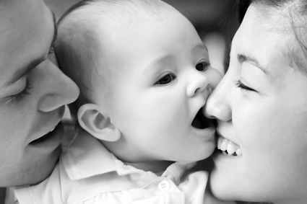
PREPAREMOS NUESTRO CORAZÓN, NUESTRA VIDA Y OFREZCAMOS NUESTRA OFRENDA EN ACTITUD DE CARIDAD Y APERTURA A SU REINO
.

Slide 22
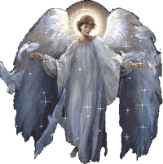
SANTO
Santo, Santo tu eres, Santo, Santo tu eres, Tú que estas sentado, en medio de querubines (Bis)
Tu Gloria llena, a tierra, tú Gloria llena mi ser, por eso canto aleluya a ti Santo de Israel (Bis)

Slide 23
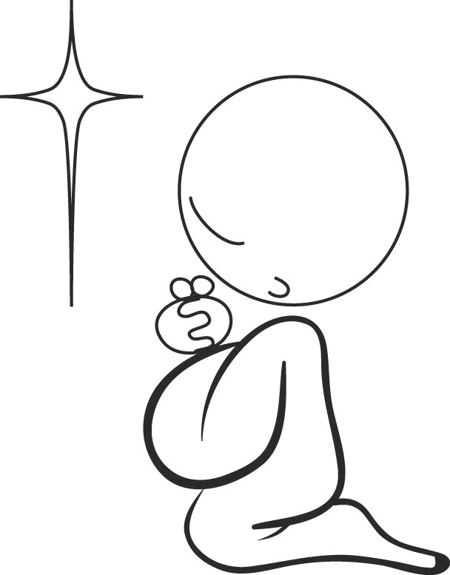
LLEGAMOS AL MOMENTO MÁS IMPORTANTE DE LA EUCARISTÍA
NOS PONEMOS DE RODILLAS

Slide 24
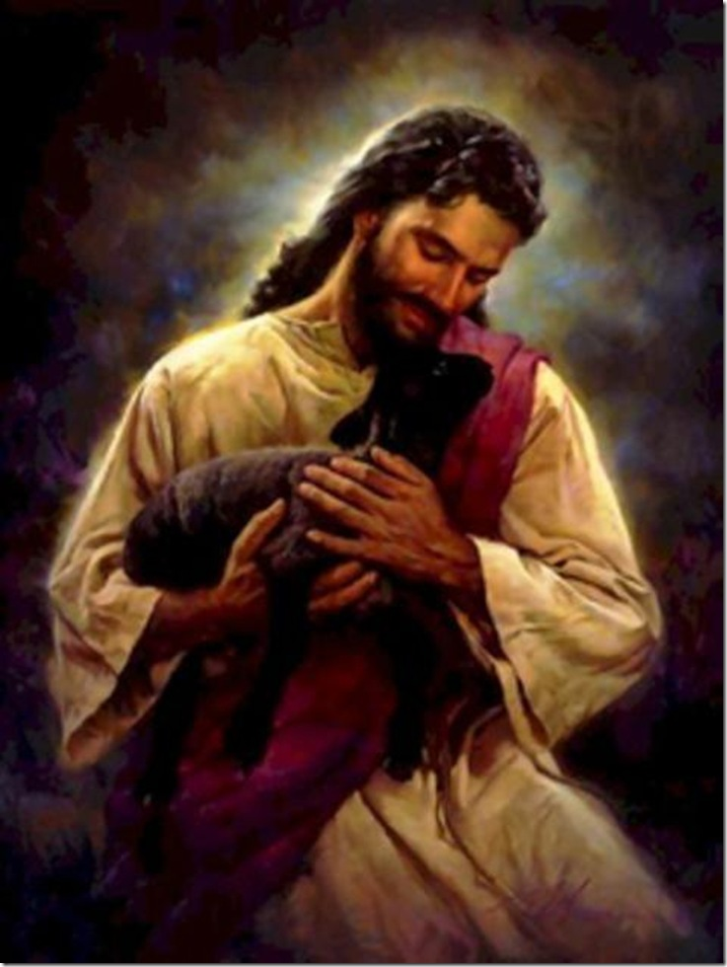
CORDERO
Cordero de Dios que quitas el pecado de los hombres. Ten piedad de nuestras almas y alegra los corazones (Bis)
Cordero de Dios que quitas el pecado de los hombres. Ten piedad de nuestras almas, y concédenos la paz. (Bis)

Slide 25
CANTO DE COMUNIÓN
DANOS UN CORAZÓN
Danos un corazón, grande para amar, danos un corazón, fuerte para luchar.
Hombres nuevos creadores de la historia, constructores de nueva humanidad, hombres nuevos que viven la existencia, como riesgo de un largo caminar.

Slide 26
2. Hombres nuevos, luchando en esperanza, caminantes, sedientos de verdad, hombres nuevos sin frenos ni cadenas, hombres libres que exigen libertad.
Danos un corazón, grande para amar, danos un corazón, fuerte para luchar.
3. Hombres nuevos amando sin fronteras, por encima de razas y lugar, hombres nuevos al lado de los pobres, compartiendo con ellos techo y pan.

